Slide 1

Дальневосточный федеральный университет
Алгоритмы и структуры данных
Дерево интервалов
Выполнил студент
гр. Б9121-09.03.03пикд
Чурганов Никита Сергеевич
Руководитель
Доцент ИМКТ А.С. Кленин
2023

Slide 2
Формальная постановка задачи
2
Изучить структуру данных “Дерево интервалов”
Выполнить исследование на производительность (время работы)
Реализовать для дерева интервалов операции (добавление, удаление, проверка на перекрытие)
Реализовать систему автоматического тестирования
Ограничения: На вход принимаются значения типа double
Результаты проведенной работы выложить в среде Github (отчет, презентация, программыный код, тесты, пакет cats)

Slide 3


Характеристики
3
Время работы - O(n)
Время вставки- O(log n)
Время удаления - O(log n)
Ограничение памяти - O(n)
Количество строк в коде - 898(Язык программирования С#)
Количество классов - 3
Количество методов - 9
Количество тестов- 37

Slide 4
Пример дерева интервалов
4
Набор интервалов [5;10], [4,12], [-4,5], [4,5;20], [7;12], [16;24]
[5, 10]
Max=24
Структура узла
[low, high]
max
[4, 12]
Max=20
[7, 12]
Max=24
[low; high] - интервал
max - максимальное значение в поддеревьях
[-4, 5]
Max=5
[-4,5,20]
Max=20
[16, 24]
Max=24

Slide 5
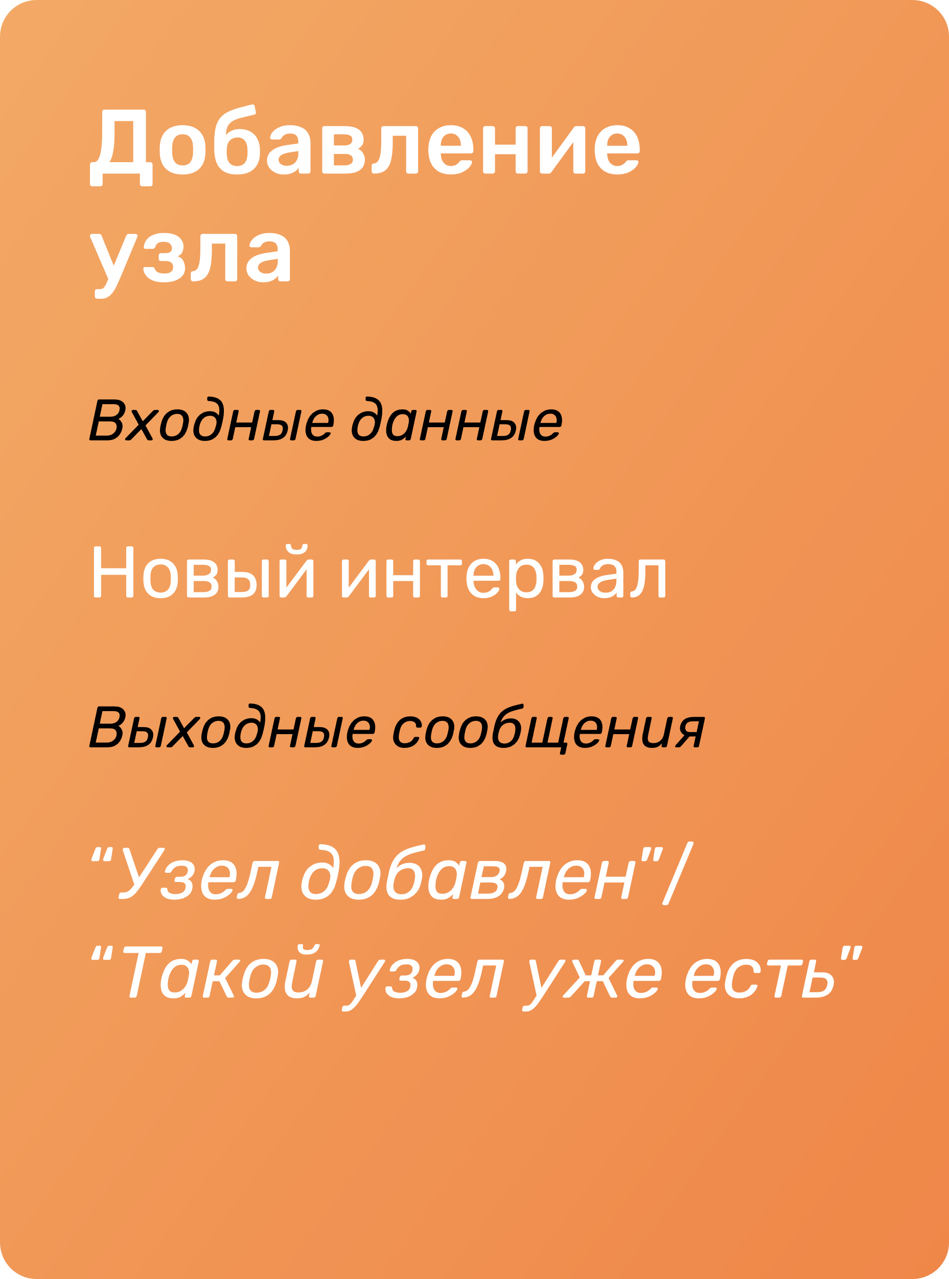
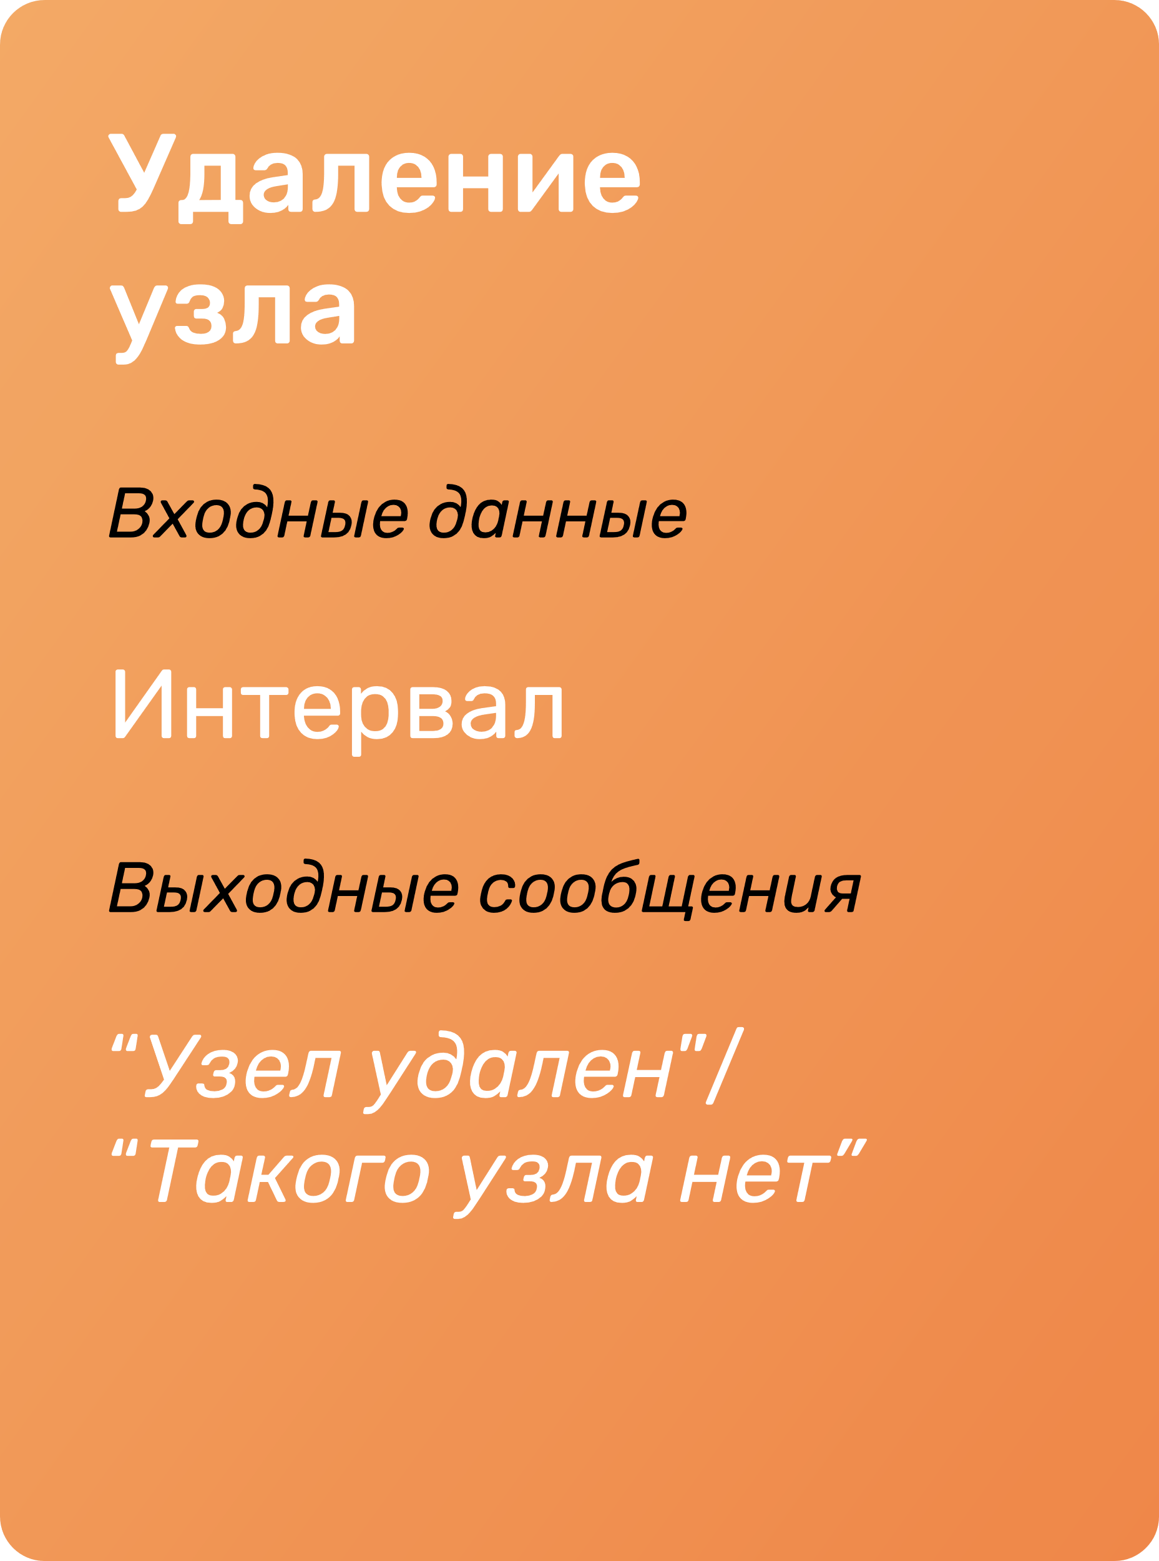
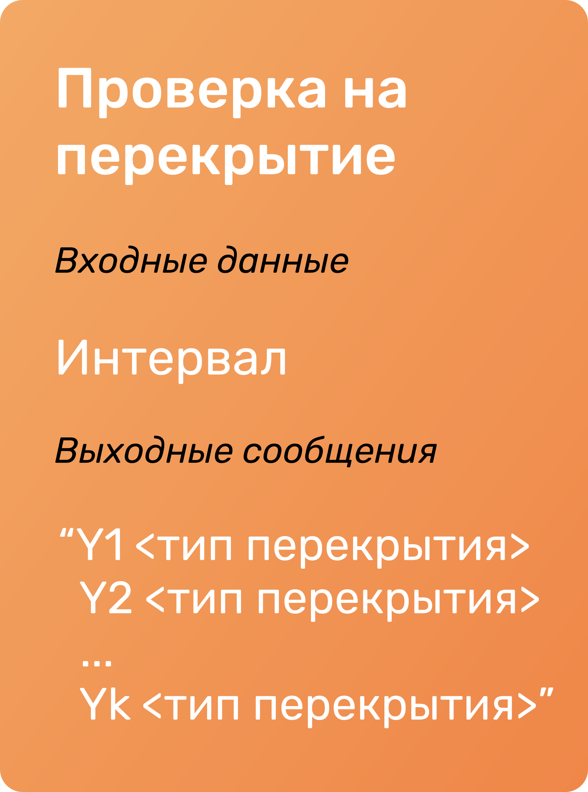
Операции над деревом
5
Тип перекрытия- частичное/полное перекрытие
Y - интервал из дерева
k<=n

Slide 6
Добавление узла в дерево
6
Добавляемый интервал [6;15]
Исходное дерево
[5; 10]
Max=12
Добавляемый узел
[6; 15]
Max=15
[4; 12]
Max=12
[7; 12]
Max=12

Slide 7
Удаление узла из дерева
7
Удаляемый интервал [7;12]
Исходное дерево
[5; 10]
Max=15
Удаляемый узел
[7; 12]
Max=15
[7; 12]
Max=15
[4; 12]
Max=12
[6; 15]
Max=15
[6; 15]
Max=15

Slide 8
Проверка на перекрытие
8
Проверяемый интервал [-2;8]
Исходное дерево
- Перекрывается
- Не перекрывается
[5; 10]
Max=15
Проверяемый узел
[-2; 8]
Max=8
- Заданный узел
[4; 12]
Max=12
[7; 15]
Max=15
[-5; -3]
Max=-3
[4,5; 5]
Max=5
[9; 12]
Max=14
[-10; -5]
Max=-5
[8,6; 10]
Max=10
[10; 14]
Max=14

Slide 9
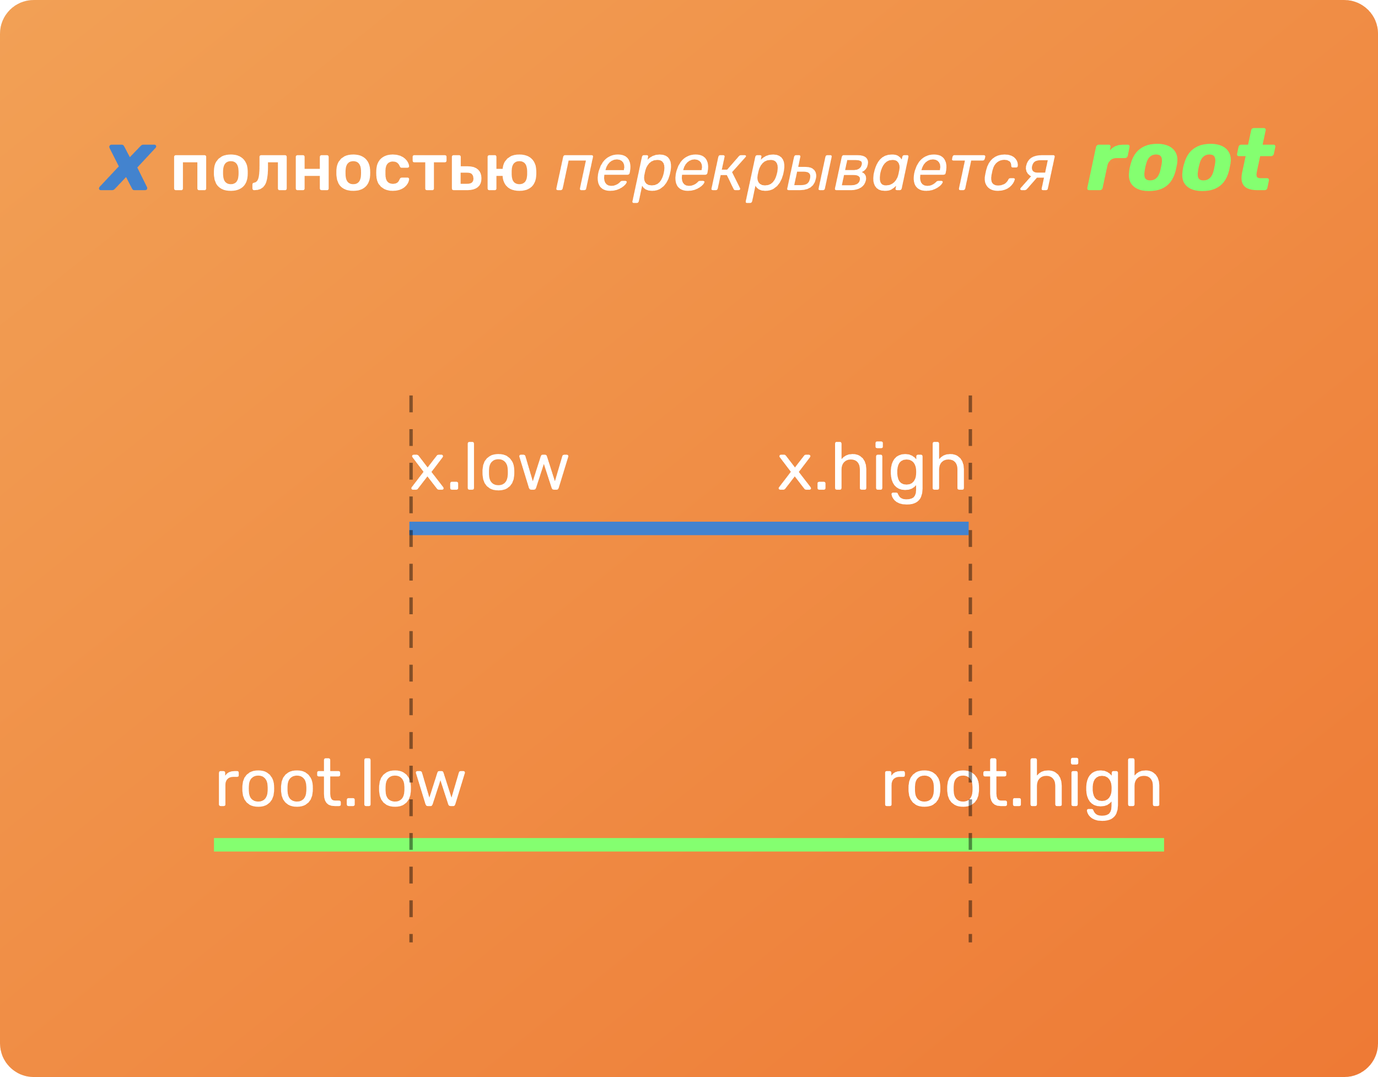
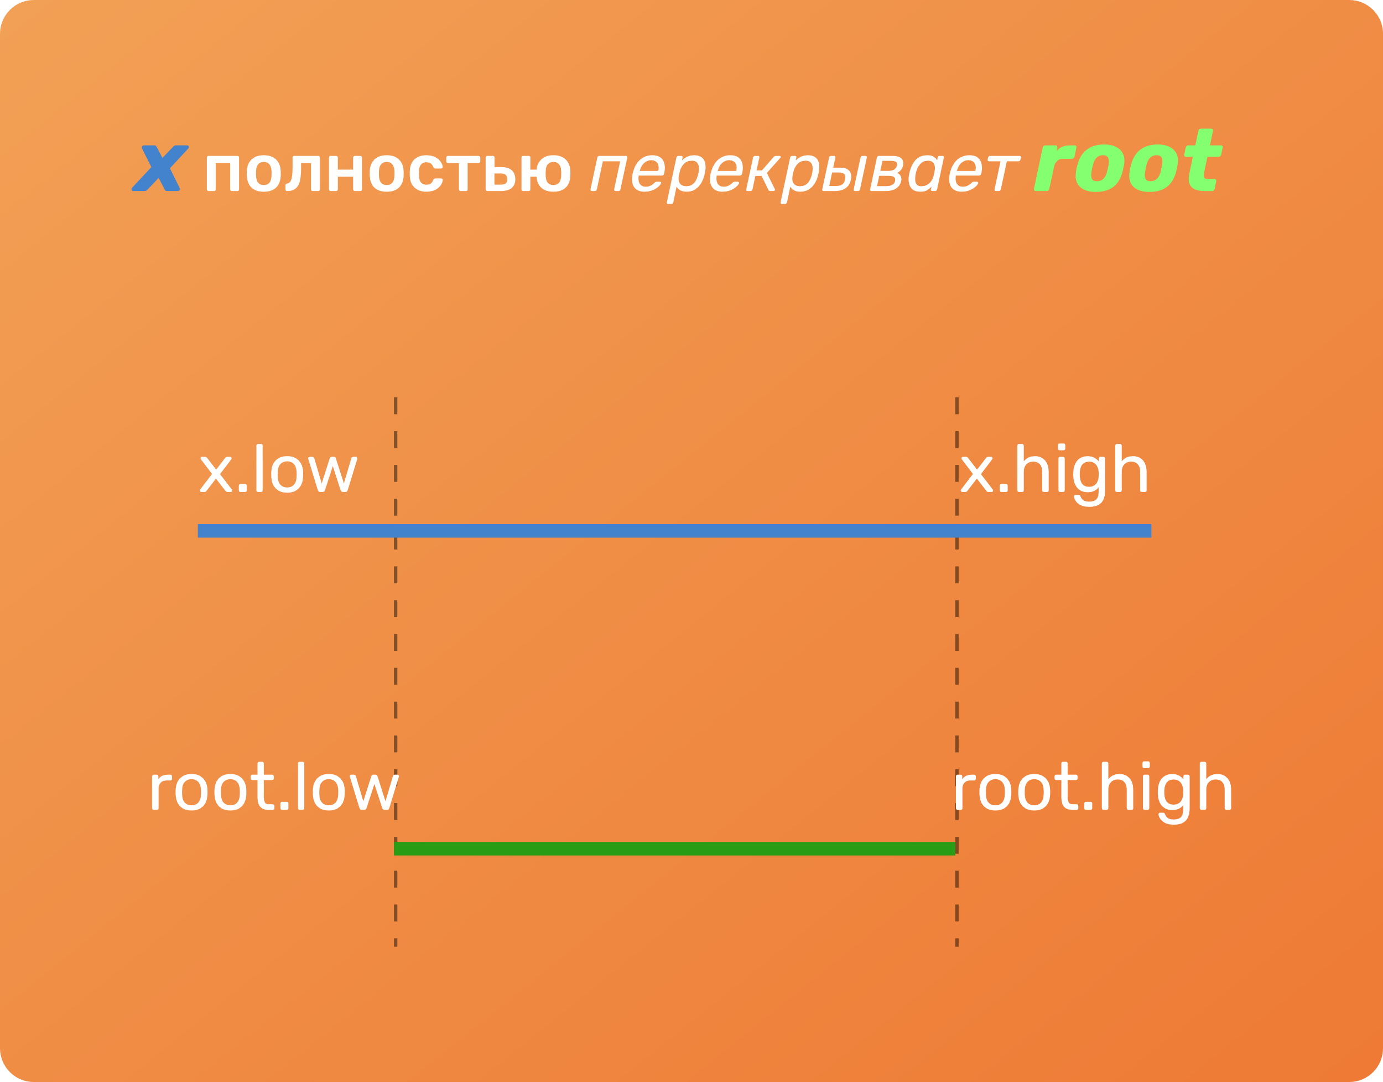
Полное перекрытие
9

Slide 10
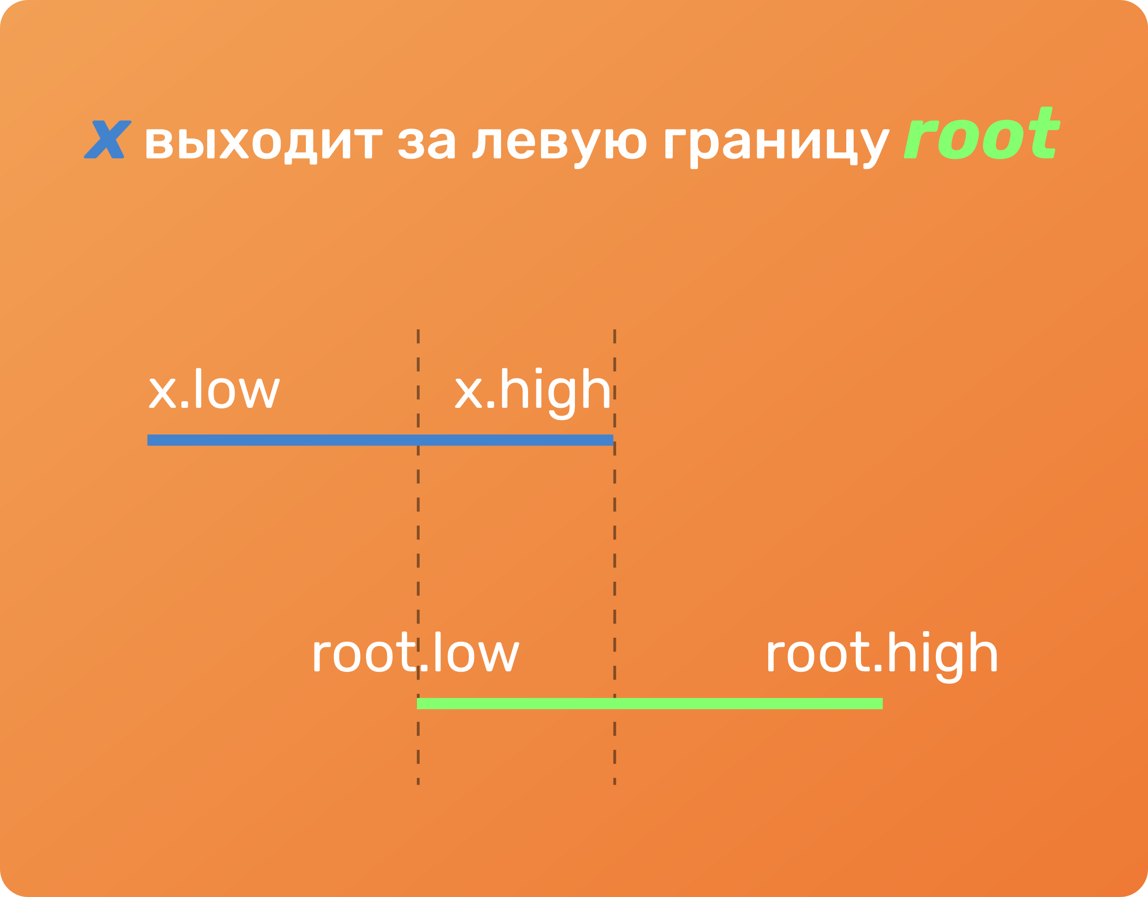
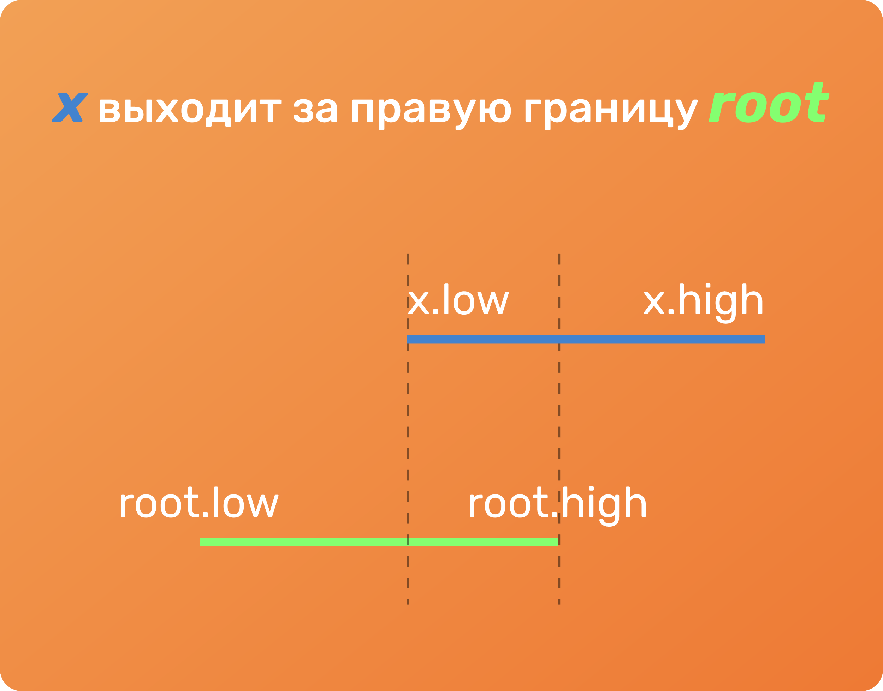
Частичное перекрытие
10

Slide 11
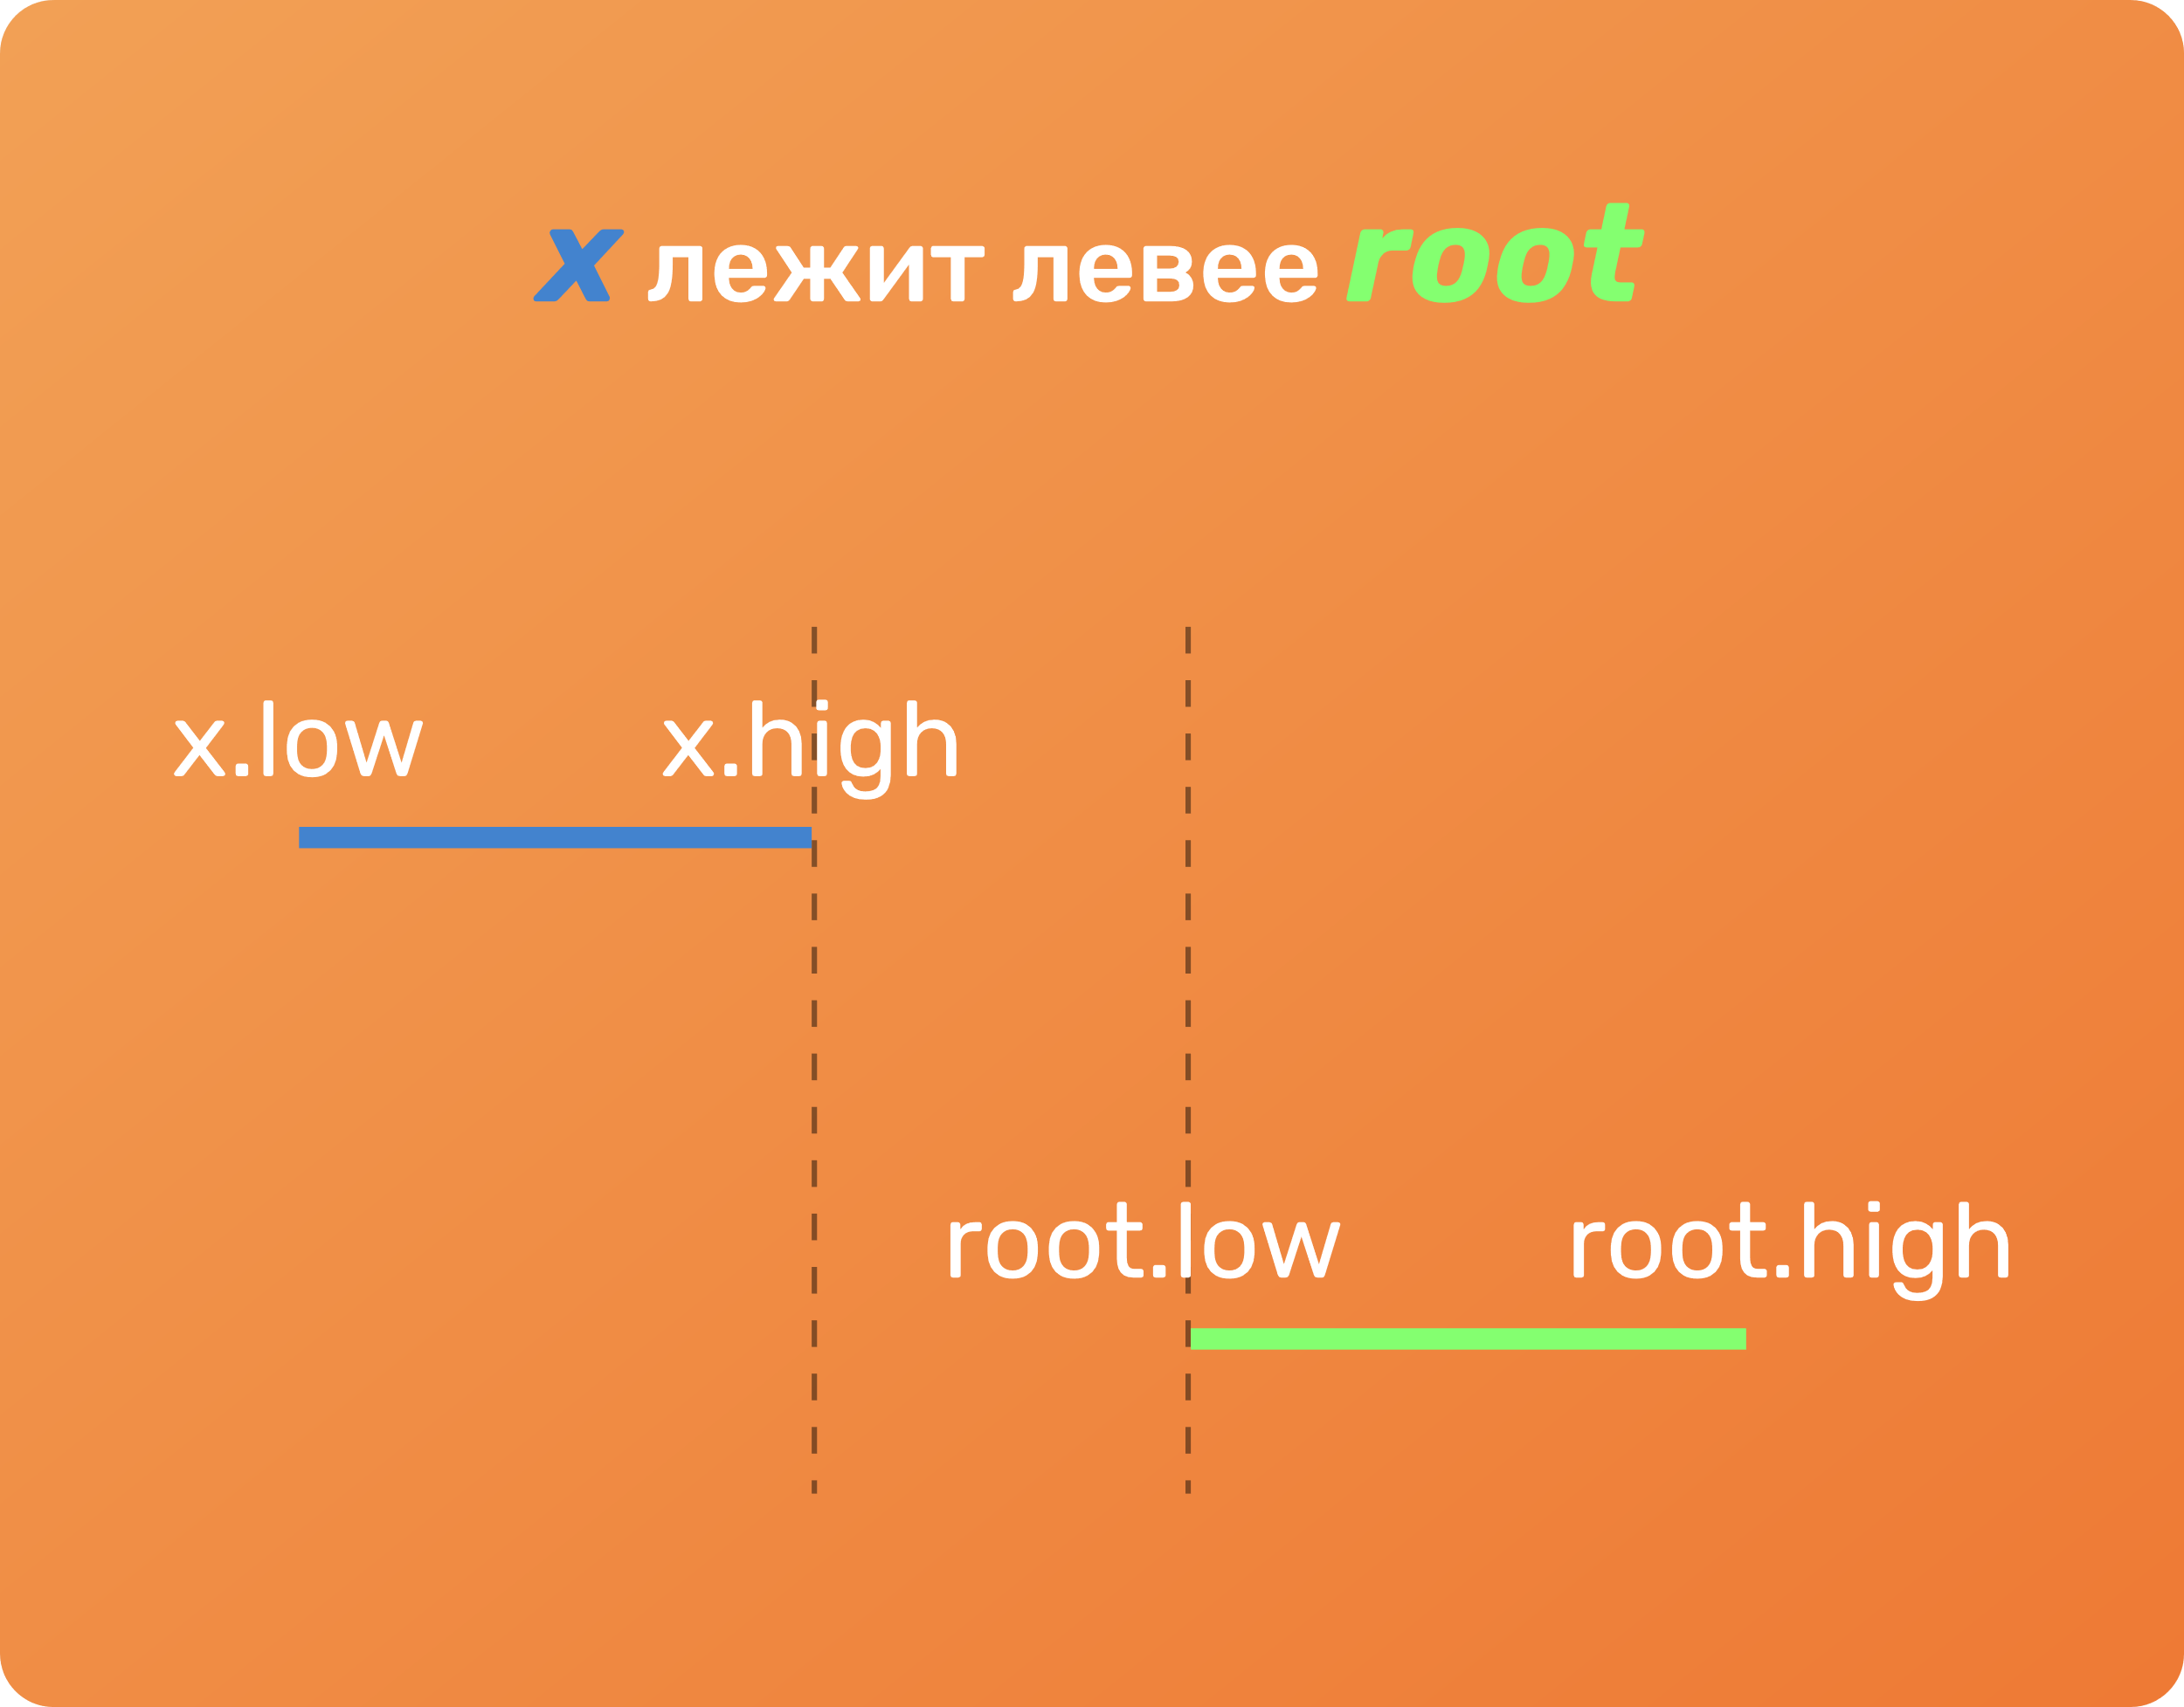
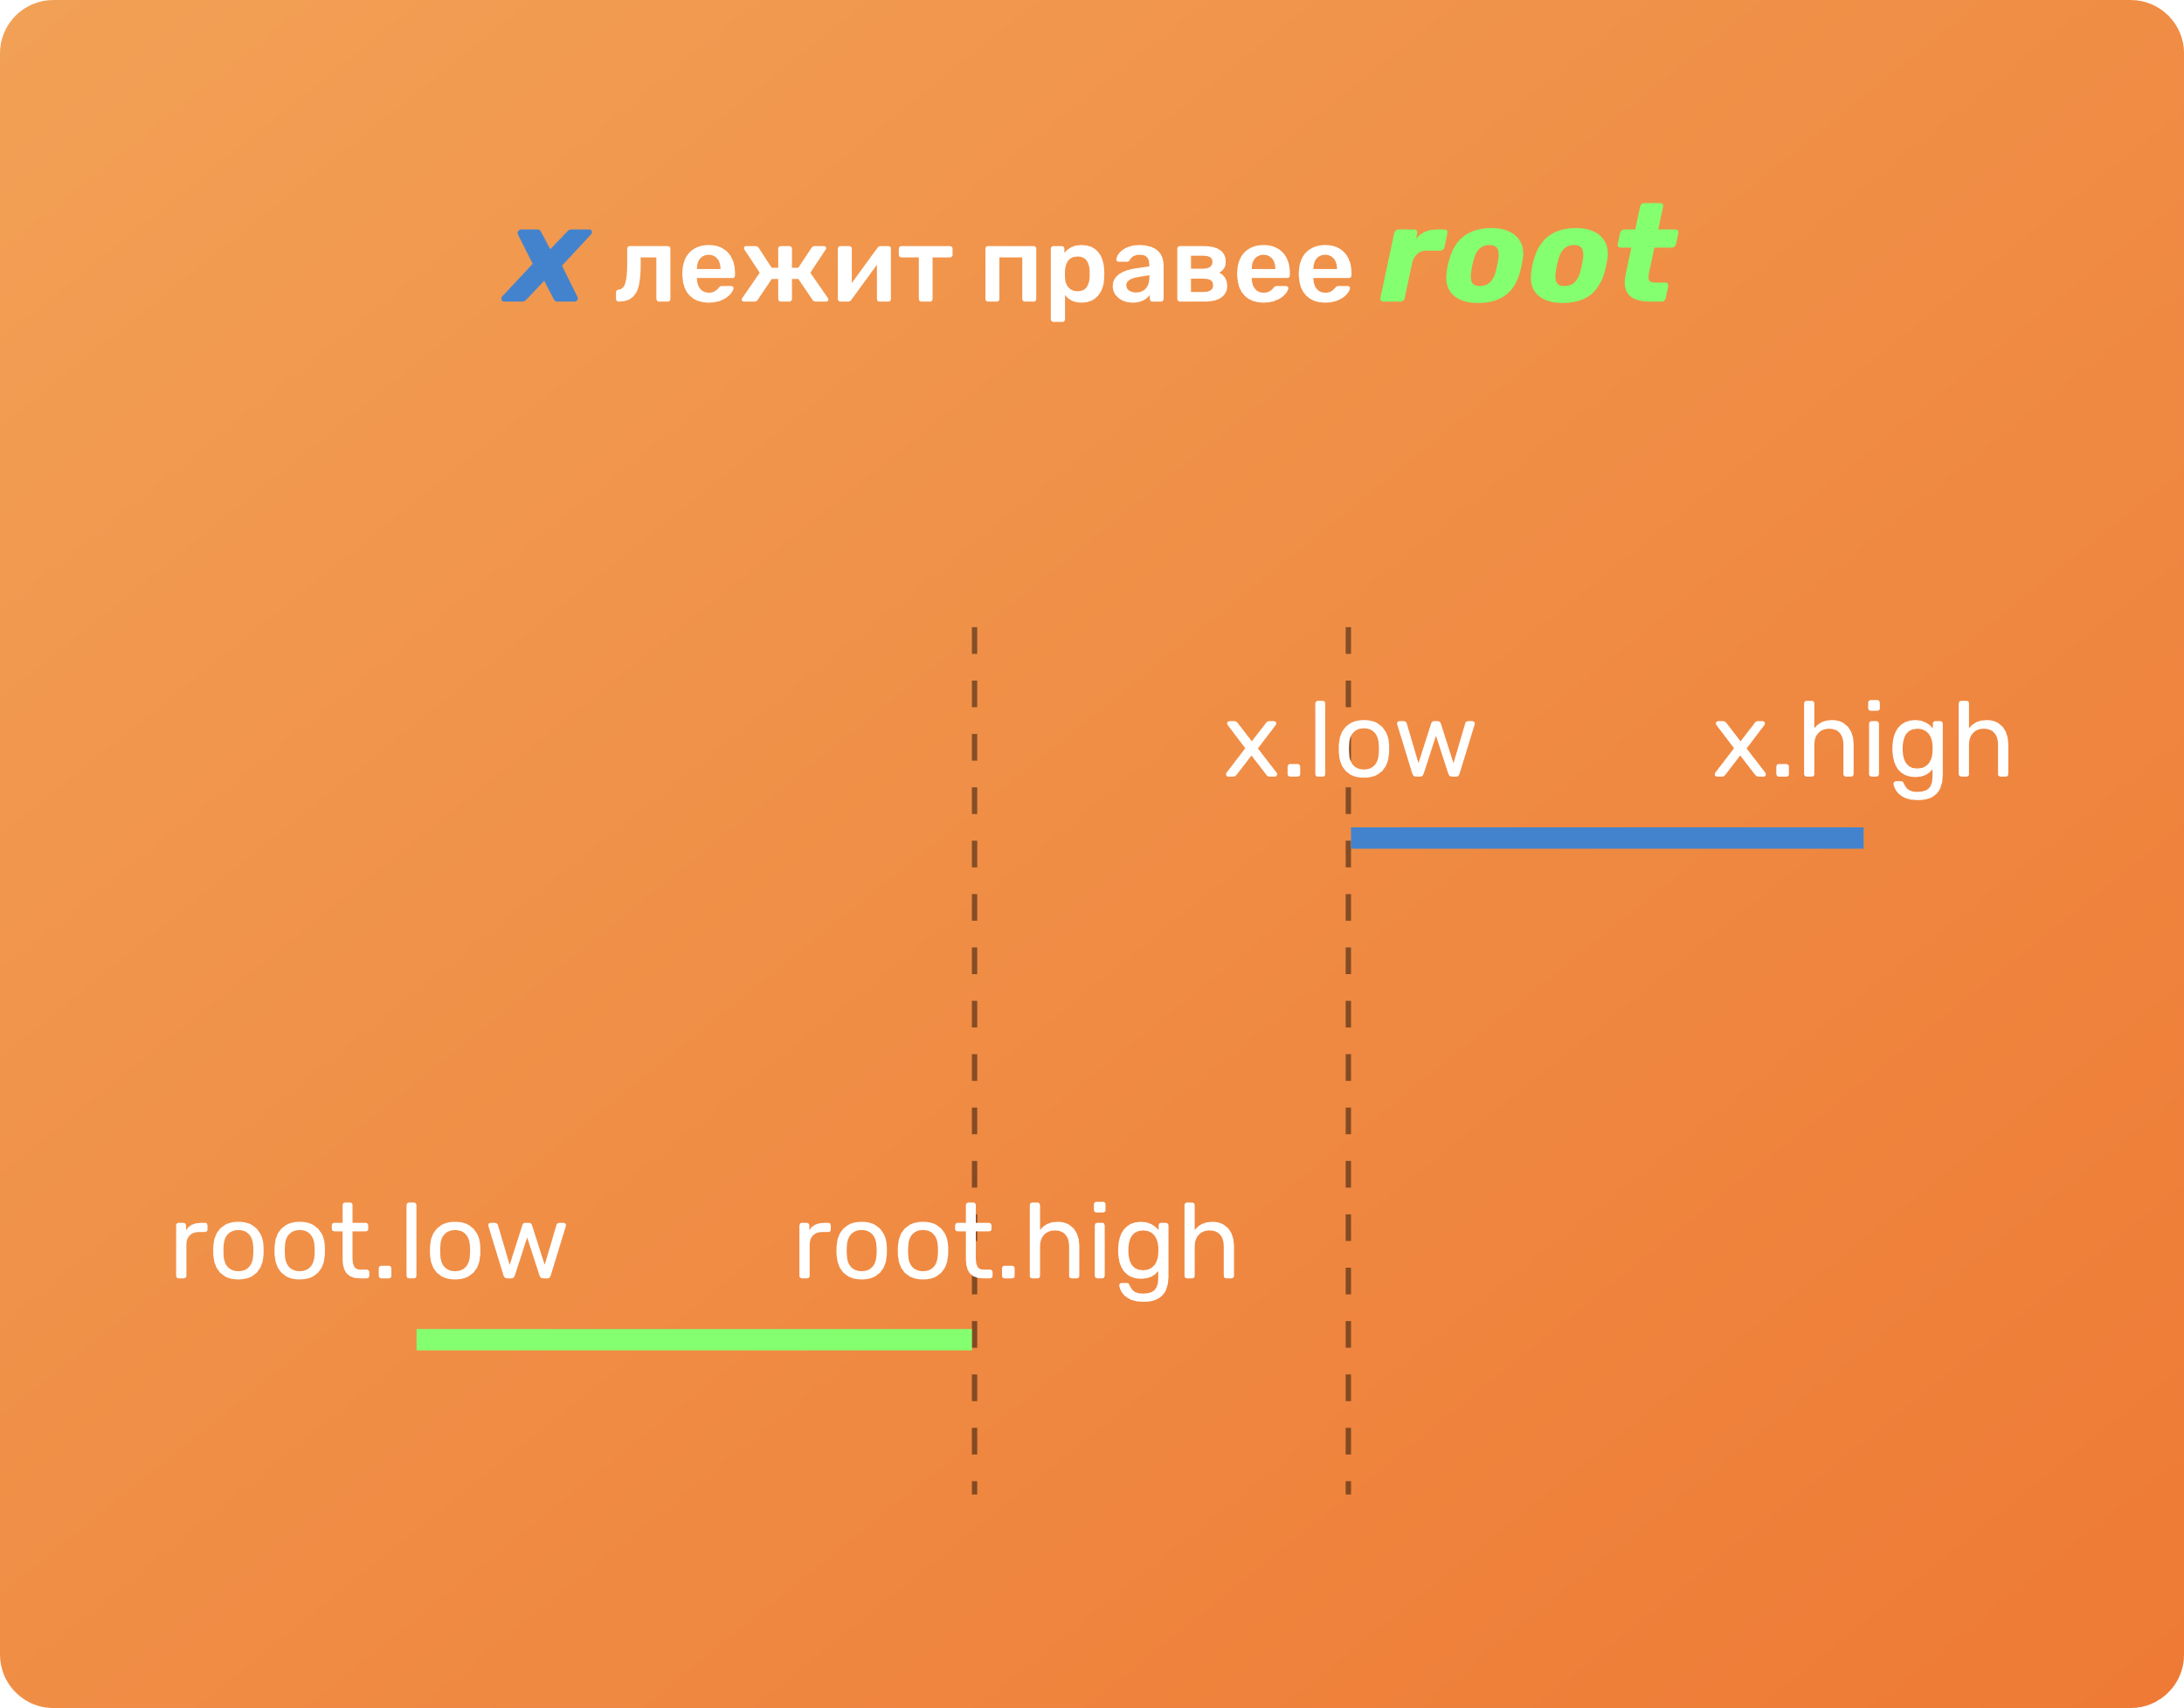
Отсутствие перекрытия
11

Slide 12
Реализация операций
12
Insert(root, [x.low, x.high]) – добавление узла
isOverlapping(root, [x.low, x.high]) – проверка на перекрытие
Remove(root, [x.low, x.high]) – удаление узла

Slide 13

Назначение “Дерева интервалов”
13
Поиск всех интервалов (точек), которые перекрываются заданным интервалом.
Поиска видимых элементов внутри трехмерной сцены.

Slide 14
Добавление узла
14

Slide 15
Удаление узла
15

Slide 16
Проверка на перекрытие
16

Slide 17
Заключение
17
Сформирован список литературы по теме “Дерево интервалов”
Подготовлен доклад по теме “Дерево интервалов”
Реализован (на языке программирования C#) эффективный программный код по операциям над указанной структурой данных
Программный код протестирован на 37 тестах
Проведен анализ эффективности операций по времени
Результаты проделанной работы можно посмотреть по ссылке: nikitachurganov/Interval-Tree (github.com)

